Slide 1
DIV+CSS标准化网页布局

Slide 2
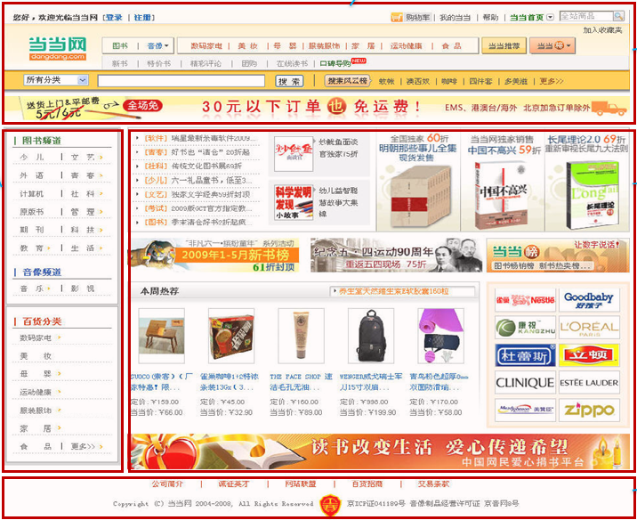
常见网页布局
这是常见的1-2-1
布局。
上部：导航部分；
中部：主体部分；
下部：版权部分；
每一块都是一个div
www.ChinaSofti.com
ChinaSoft International 中软国际

Slide 3

常见网页布局
这是常见的1-3-1
布局。
上部：导航部分；
中部：主体部分；
下部：版权部分；
每一块都是一个div
www.ChinaSofti.com
ChinaSoft International 中软国际

Slide 4
为什么要采用DIV+CSS布局方式
使用“DIV+CSS”对网站进行布局符合W3C标准。
使用传统的表格布局有很多缺点，比如垃圾代码过多，语义
性不强，对搜索引擎不友好等。
通过使用div盒子模型结构将各部分内容划分到不同的区块，
然后用css来定义盒子模型的位置、大小、边框、内外边距、
排列方式等。
div用于搭建网站结构（框架）、css用于创建网站表现（样
式/美化）。该标准简化了HTML页面代码，获得一个较优
秀的网站结构，有利于日后网站维护、协同工作和便于搜
索引擎抓取。
当然并不是所有的网页都需要用div布局，例如数据页面、
报表之类的页面，还是使用HTML的表格会比较方便，web
标准里并没有说要抛弃table。
ShenYang ChinaSoft International 沈阳中软国际

Slide 5
元素在页面中的定位方式
可以使用position属性对元素进行定位。
元素在页面中的定位方式方式有五种：
静态定位：依据文档流定位（这是默认的）。
相对定位：以自身为基准点，不脱离文档流。
绝对定位：以父元素为基准点，脱离文档流。
固定定位：位置固定，脱离文档流。
弹性定位：根据父元素尺寸，按照给定的分配原则，计算出每一个子元素的尺寸
ShenYang ChinaSoft International 沈阳中软国际

Slide 6
布局中的定位属性
属性值 | 说明
position | 用于定义一个元素是否absolute（绝对），relative（相对自身），static（静态、默认），或者fixed（位置固定,不随浏览器滚动条的滚动而变化） static：文档流。 absolute：以父元素为基准点，脱离文档流。 relative：以自身为基准点，不脱离文档流。（会离开原来位置，但原来的文档流位置依然占用。原来位置依然占用的作用就是：无侵入，既不会影响其他元素的位置。） fixed:位置固定，脱离文档流。
top、bottom | 层距离顶点纵坐标的距离
left、right | 层距离顶点横坐标的距离
z-index | 决定层的先后顺序和覆盖关系，值高的元素会覆盖值比较低的元素。 必须定义position属性值为 relative、absolute、fixed，此取值方可生效。
ShenYang ChinaSoft International 沈阳中软国际

Slide 7
绝对定位布局方式
使用绝对定位布局时：
必须给父元素加定位属性，一般使用 position:relative;
如果不给父元素加定位属性，那么子元素将不以父元素为基准，而是以body为基准。
给子元素加绝对定位属性 position:absolute; 同时加left、right、top、bottom属性。
ShenYang ChinaSoft International 沈阳中软国际

Slide 8
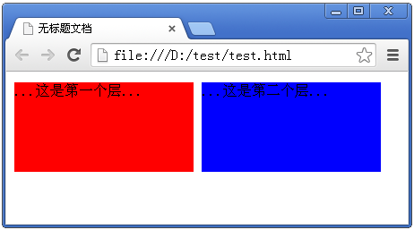
DIV-层
  <DIV>用于页面布局和排版
  #div1{
  position:absolute;
  left:9px;
  top:12px;
  width:200px;
  height:100px;
  background-color: red;
  }
  #div2{
  position:absolute;
  left:218px;
  top:12px;
  width:200px;
  height:100px;
  background-color: blue;
  }
  <div id="div1">
  ...这是第一个层...
  </div>
  <div id="div2">
  ...这是第二个层...
  </div>
ShenYang ChinaSoft International 沈阳中软国际

Slide 9
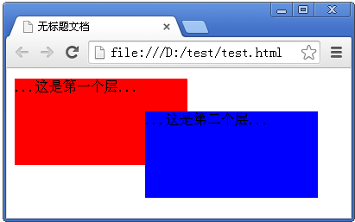
DIV-层
  <DIV>用于页面布局和排版
  #div1{
  position:absolute;
  left:9px;
  top:12px;
  width:200px;
  height:100px;
  z-index:1;
  background-color: red;
  }
  #div2{
  position:absolute;
  left:160px;
  top:50px;
  width:200px;
  height:100px;
  z-index:2;
  background-color: blue;
  }
  <div id="div1">
  ...这是第一个层...
  </div>
  <div id="div2">
  ...这是第二个层...
  </div>
ShenYang ChinaSoft International 沈阳中软国际

Slide 10
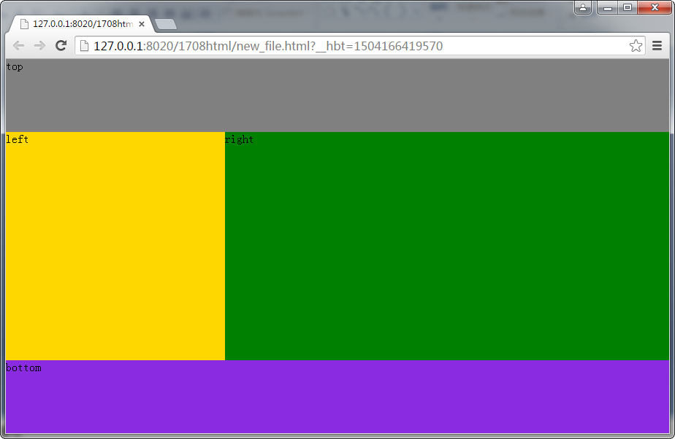
绝对定位布局方式
#top{ position: absolute; top: 0px; left: 0px; right: 0px; height: 100px; background: gray;
}
#left{ position: absolute; top: 100px; left: 0px; bottom: 50px; width: 300px; background: gold;
}
#right{ position: absolute; top: 100px; right: 0px; bottom: 50px;left: 300px; background: green;
}
#bottom{ position: absolute; bottom: 0px; left: 0px; right: 0px; height: 50px; background: blueviolet;
}
<div id="top">top</div>
<div id="left">left</div>
<div id="right“>right</div>
<div id="bottom“>bottom</div>
ShenYang ChinaSoft International 沈阳中软国际

Slide 11
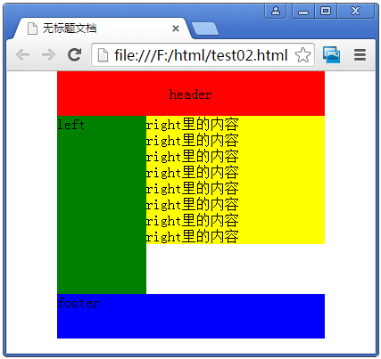
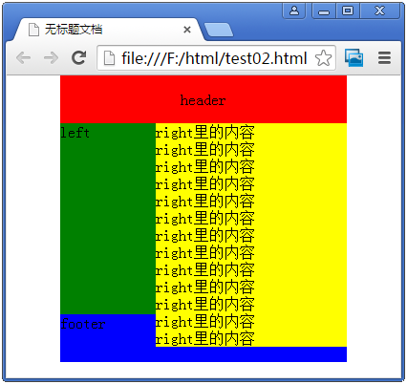
绝对定位布局方式的缺点
绝对定位布局方式简单易用，但是由于位置与尺寸固定，所以不能很好的适应页面内容的变化。
比如：当right块中的内容不确定时，我们希望它的高度能够随着内容的增加而增加，所以right块的的height就不能定义。但是随着right块高度的变化，就会影响footer块，造成布局错乱。
但是当内容过多时，right块高度增加，就会挡住footer块，造成布局错乱。
不给right块指定高度
ShenYang ChinaSoft International 沈阳中软国际

Slide 12
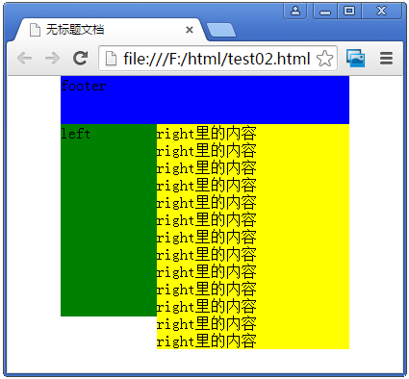
绝对定位布局方式的缺点
那么是否可以采用这种方式解决呢？
即不给footer块指定top值，希望footer块能够自动处于right块的下方。
但是由于采用绝对布局，也就是说所有块都脱离了文档流。那么right块是不能挡住footer块的。footer块会自动处于父容器的最上方。
。
不给footer块指定top
但是footer块会自动处于父容器的最上方
ShenYang ChinaSoft International 沈阳中软国际

Slide 13
绝对定位布局方式的缺点解决方案
那么是否可以采用这种方式解决呢？
1、不放置bottom层，并给定left和right层相同的min-height层，溢出部分隐藏或支持滚动
2、在四部分的外部设定一个容器层，并设定该容器层的最小宽高，内部的left和right可以对溢出部分隐藏或者支持滚动
3、right和left使用iframe解决内容溢出
4、使用文档流布局（相对定位布局）

Slide 14
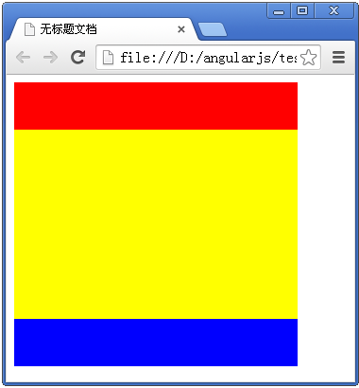
文档流布局方式
使用文档流布局完成下面这个1-1-1布局
ShenYang ChinaSoft International 沈阳中软国际

Slide 15
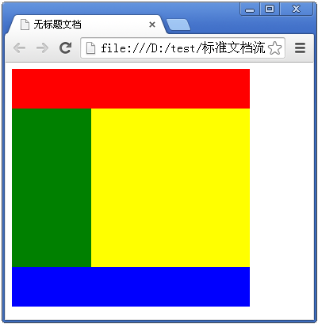
文档流布局方式
但是，使用文档流布局能完成下面这个1-2-1布局吗？
ShenYang ChinaSoft International 沈阳中软国际

Slide 16
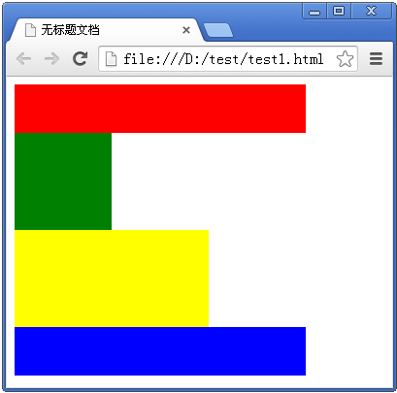
文档流布局方式
块级元素独占一行，所以文档流布局只能依次顺序向下排列，不能进行复杂布局。
ShenYang ChinaSoft International 沈阳中软国际

Slide 17
浮动布局方式：浮动属性-float
浮动属性：让某个元素脱离标准文档流，漂浮在标准文
档流之上，和标准文档流不是一个层次。
可以使用left浮动、right浮动。
使用浮动的目的就是：让块级元素处在同一行
属性值 | 说明
left | 元素向左浮动
right | 元素向右浮动
none | 默认值。元素不浮动，并会显示在其文本中出现的位置
ShenYang ChinaSoft International 沈阳中软国际

Slide 18
浮动属性-float
浮动规则：
浮动的块可以向左或向右移动，直到它的外边缘碰到包含它区块的边框、或另一个浮动框的边框、或一个标准流块的下一行。
当存在多个块时，如果其中一个块浮动了，那么它就脱离了文档流，那么其余的块会依据文档流向前移动，也就是占据了浮动块的位置。
如果多个块一起浮动，那么它们按照HTML代码顺序从前向后依次跟随。 靠近页面边缘的一端是前，远离页面边缘的一端是后。
多个块一起浮动，如果外层块缩小，使得同行浮动块空间不足时，浮动块会依次向下一行移动。
行内元素浮动后会强制转换成块级元素。此时要注意，一些内联属性将失效（比如：vertical-align）.
ShenYang ChinaSoft International 沈阳中软国际

Slide 19
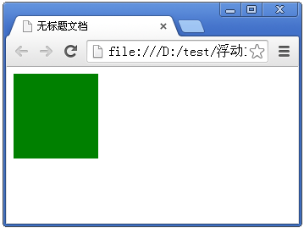
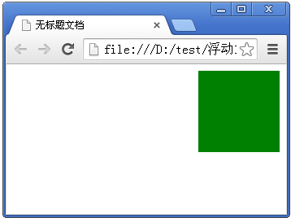
浮动规则-1
1、浮动的块可以向左或向右移动，直到它的外边缘碰到包含它区块的边框、或另一个浮动框的边框、或一个标准流块的下一行。
#one{
float:left;
… …
}
#one{
float:right;
… …
}
ShenYang ChinaSoft International 沈阳中软国际

Slide 20
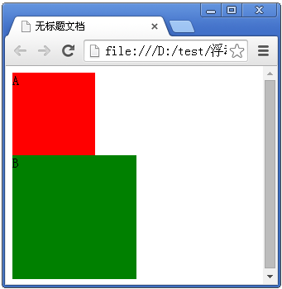
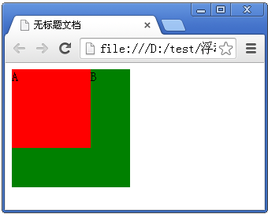
浮动规则-2-1
2、当存在多个块时，如果第一个块浮动了，那么它就脱离了文档流，那么第二个块会依据文档流向前移动，也就是占据了第一个块的位置。
A块向左浮动：
B块依据文档流向前流动，占据了A块的位置，并且被A块覆盖了。
注意：B块里的内容被A块挤了出来。
ShenYang ChinaSoft International 沈阳中软国际

Slide 21
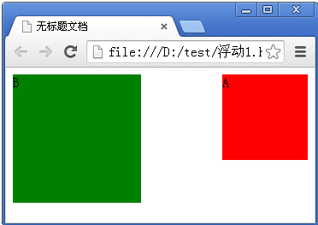
浮动规则-2-2
2、当存在多个块时，如果第一个块浮动了，那么它就脱离了文档流，那么第二个块会依据文档流向前移动，也就是占据了第一个块的位置。
A块向右浮动：
B块依据文档流向前流动，占据了A块的位置。
ShenYang ChinaSoft International 沈阳中软国际

Slide 22
浮动规则-2-3
2、当存在多个块时，如果第一个块浮动了，那么它就脱离了文档流，那么第二个块会依据文档流向前移动，也就是占据了第一个块的位置。
B块向左浮动：
由于A块没有浮动，它依然处于文档流中，独占第一行。所以，虽然B块向左浮动，但B块碰到了A块，就被挡住了，不在向上移动。
ShenYang ChinaSoft International 沈阳中软国际

Slide 23
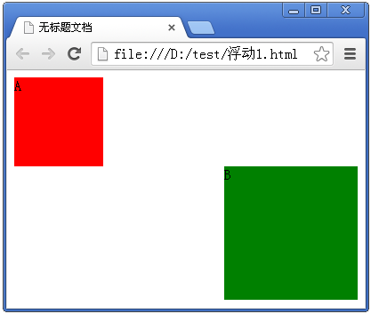
浮动规则-2-4
2、当存在多个块时，如果其中一个块浮动了，那么它就脱离了文档流，那么其余的块会依据文档流向前移动，也就是占据了浮动块的位置。
B块向右浮动：
由于A块没有浮动，它依然处于文档流中，独占第一行。所以，虽然B块向右浮动，但B块只能处在第二行的右边。
ShenYang ChinaSoft International 沈阳中软国际

Slide 24
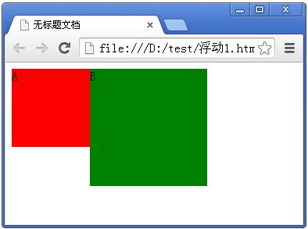
浮动规则-3-1
3、如果多个块一起浮动，那么它们按照HTML代码顺序从前向后依次跟随。 靠近页面边缘的一端是前，远离页面边缘的一端是后。
A、B块都向左浮动：
A块向左浮动，B块依次跟随向左浮动。
ShenYang ChinaSoft International 沈阳中软国际

Slide 25
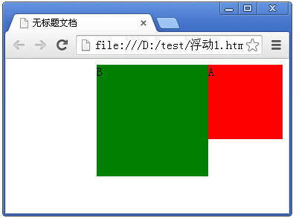
浮动规则-3-2
3、如果多个块一起浮动，那么它们按照HTML代码顺序从前向后依次跟随。 靠近页面边缘的一端是前，远离页面边缘的一端是后。
A、B块都向右浮动：
A块向右浮动，B块依次跟随向右浮动。
ShenYang ChinaSoft International 沈阳中软国际

Slide 26
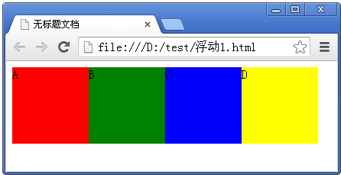
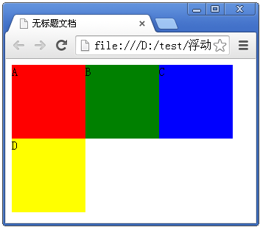
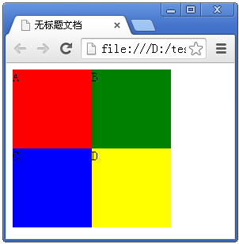
浮动规则-4-1
4、多个块一起浮动，如果外层块缩小，使得同行浮动块空间不足时，浮动块会依次向下一行移动。
ShenYang ChinaSoft International 沈阳中软国际

Slide 27
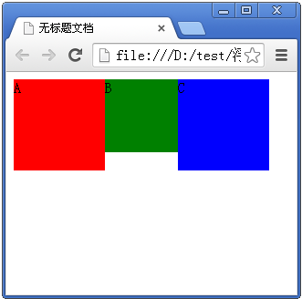
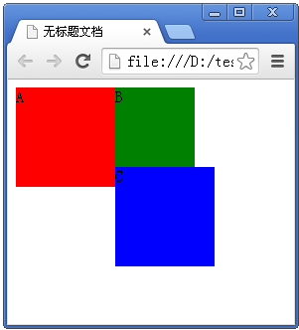
浮动规则-4-2
4、多个块一起浮动，如果外层块缩小，使得同行浮动块空间不足时，浮动块会依次向下一行移动。
由于外层块的缩小，当浮动块向下一层移动时，有可能会被卡住。
ShenYang ChinaSoft International 沈阳中软国际

Slide 28
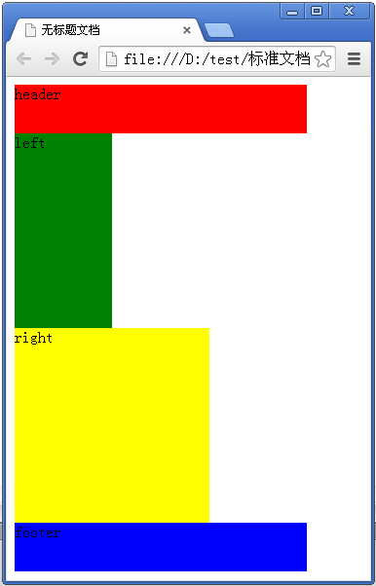
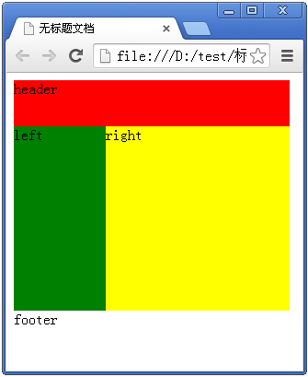
使用浮动完成1-2-1布局
这样设计：
做一个父容器div，其他块都在父容器中，并且让父容器居中。
header块不浮动，
left块向左浮动，
right块向右浮动，
footer块不浮动。
但是… …
ShenYang ChinaSoft International 沈阳中软国际

Slide 29
浮动元素对后面元素的影响
分析原因：
1、当left块和right块浮动后，脱离了文档流，所以footer块向上占据left块和right块的位置。
2、因此，footer块之所以看不见，是因为它处在header块下方，被left块和right块覆盖了。所以footer块里的内容被挤到了下面。
3、如果我们将父容器的边框显示出来，还会看到父容器的高度并没有被left块和right块撑开，父容器的高度塌陷了。
因此，我们希望不浮动的块（footer块）不要受到浮动块的影响。而父容器的高度也不能因为子块浮动而塌陷。 clear属性能做到这一点。
footer块
在这里。
父容器的高度在这。
ShenYang ChinaSoft International 沈阳中软国际

Slide 30
清除属性-clear
清除属性：指定一个元素是否允许有元素漂浮在它的旁边。
或者这样说：清除前面浮动元素对自己的影响。
注意：
这个规则只会影响使用清除的元素本身，不会影响其他元素。
值 | 说明
left | 在左侧不允许浮动元素
right | 在右侧不允许浮动元素
both | 在左、右两侧不允许浮动元素
none | 默认值。允许浮动元素出现在两侧
ShenYang ChinaSoft International 沈阳中软国际

Slide 31
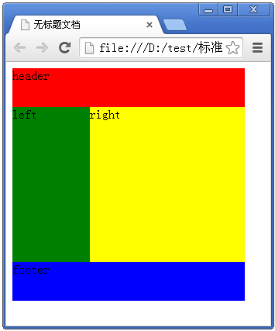
浮动元素对后面元素的影响
由于left块是左浮动，所以设置footer块的左清除属性： clear:left;
如果使用右清除属性，则没有效果。实际上，我们的目的是让footer块处在left块和right块之下，所以不必理会左清除或右清除，使用 clear:both;
就可以了。
ShenYang ChinaSoft International 沈阳中软国际

Slide 32
增加空盒子消除浮动元素对后面元素的影响
增加空盒子的解决办法：
在浮动元素的最后加一个空盒子，并赋予清除属性：
.clear{ clear:both;
}
<div id=“container”>
<div id=“header”>header</div>
<div id=“left”>left</div>
<div id=“right”>right</div>
<div class=“clear”></div>
<div id=“footer”>footer</div>
</div>
注意：这是W3C组织推荐做法。
ShenYang ChinaSoft International 沈阳中软国际

Slide 33
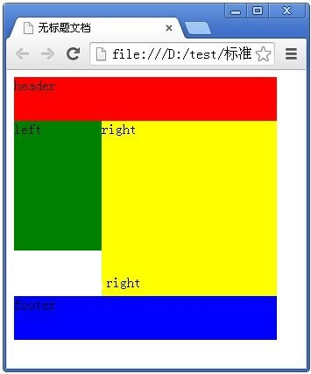
1-2-1布局完成
1-2-1布局完成。
在这个布局中，header和footer块的高度固定。 left和right块的高度是不固定的，它们可以根据内容自动调节高度，而整个布局却不会错乱。
ShenYang ChinaSoft International 沈阳中软国际

Slide 34
清除浮动的另外两种方法-1
给父级元素定义 overflow: auto，或 overflow: hidden。
#main { width:200px; overflow: auto;
}
… … …
<div id="container">
<div id="header">header</div>
<div id="main">
<div id="left">left</div>
<div id="right">right</div>
</div>
<div id="footer">footer</div>
</div>
这种方式的优点是：不用添加额外的清除浮动标签。
ShenYang ChinaSoft International 沈阳中软国际

Slide 35
清除浮动的另外两种方法-2
给父级元素使用:after伪类。
#main:after { clear:both; content:"."; display:block; height: 0; visibility:hidden;
}
这种方式类似于第一种。但是不用添加额外标签来设置clear:both属性。而是利用:after伪类，给父容器中的最后元素设置clear:both属性。
ShenYang ChinaSoft International 沈阳中软国际

Slide 36
块的尺寸固定时如何处理内容
如果块的尺寸是固定的，而内容却有可能超出其尺寸时，可以使用overflow。 overflow属性：设置当对象的内容超过其指定的高度或宽度时
如何处理内容
属性值 | 说明
visible | 默认值。内容不会被修剪，会呈现在盒子之外
hidden | 内容会被修剪，并且其余内容是不可见的
scroll | 内容会被修剪，但是浏览器会显示滚动条以便查看其余内容。 （所有盒子都可以加滚动条）
auto | 如果内容被修剪，则浏览器会显示滚动条以便查看其余的内容
ShenYang ChinaSoft International 沈阳中软国际

Slide 37
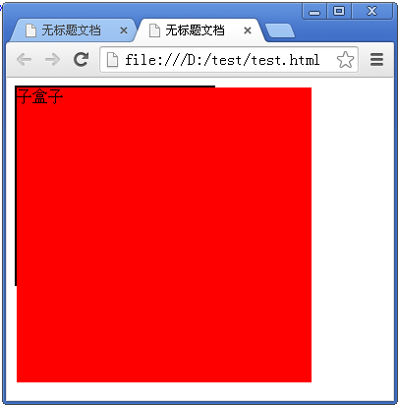
overflow属性-1
默认情况下，内容如果超出了父元素，内容不会被裁减，会呈现在盒子之外。
内容超出父元素之外
ShenYang ChinaSoft International 沈阳中软国际

Slide 38
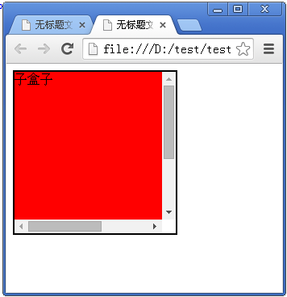
overflow属性-2
如果设置： overflow:auto;
内容不会被裁减，而是出现滚动条
ShenYang ChinaSoft International 沈阳中软国际

Slide 39
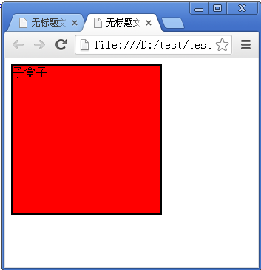
overflow属性-3
如果设置： overflow:hidden;
内容将会被裁减
ShenYang ChinaSoft International 沈阳中软国际

Slide 40
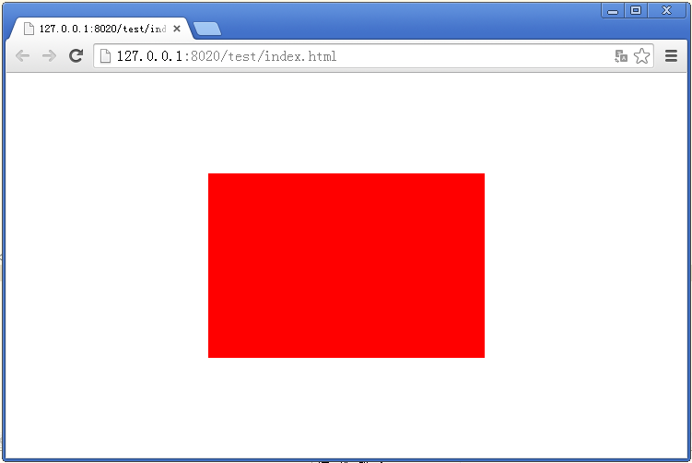
小技巧-登陆页面布局实例-1
  实现效果：
  1、登陆块宽度与高度不变。
  2、登陆块在页面中水平与垂直都居中。
  实现方式
  1、采用绝对定位。
  2、将top与left的值设置成百分比（50%）。
  3、设置margin的上外边距和左外边距为宽度和高度的一半。
#one{
position: absolute;
background: red;
width: 300px;
height:200px;
top:50%;
left:50%;
margin-left:-150px ;
margin-top: -100px;
}
ShenYang ChinaSoft International 沈阳中软国际

Slide 41
小技巧-登陆页面布局实例-2
  实现效果：
  1、登陆块宽度随着浏览器的宽度变化而变化。
  2、登陆块在页面中水平居中。
  实现方式
  1、不采用绝对定位。
  2、将登陆块宽度设置成100%。
  3、设置body的内边距。
  4、如果不希望登陆块的宽度可以无限缩小，那么可以再设置最小宽度。
body{
padding:150px;
}
#one {
background:red;
width:100%;
height:200px;
min-width:300px;
}
ShenYang ChinaSoft International 沈阳中软国际

Slide 42
margin的叠加问题
水平排列的相邻元素不会存在margin叠加问题
垂直排列的相邻元素存在margin叠加问题
父子重叠：父元素和第一个子元素的margin-top会产生重叠，解决办法如下
  父元素设置border或padding-top
  在存在叠加的子元素前增加其他元素
  父元素设定了overflow
  子元素设定了float，甚至子元素之间也不会叠加
  父元素被设定display为inline-block，甚至子元素之间也不会叠加
  父元素被设定为局对定位
垂直相邻重叠：
  重叠时采用较大值

Slide 43
CSS hack (CSS 黑客)
  CSS hack：由于不同厂商的浏览器，比如Internet Explorer,Safari,Mozilla Firefox,Chrome等，或者是同一厂商的浏览器的不同版本，如IE6和IE7，对CSS的解析认识不完全一样，因此会导致生成的页面效果不一样。 这个时候就需要针对不同的浏览器去写不同的CSS，让它能够同时兼容不同的浏览器。
  简单的说，CSS hack的目的就是使你的CSS代码兼容不同的浏览器。当然，我们也可以反过来利用CSS hack为不同版本的浏览器定制编写不同的CSS效果。
  常用CSS hack：
  <!--[if IE]>
  … … …
  <![endif]-->
  !important
ShenYang ChinaSoft International 沈阳中软国际

Slide 44
CSS hack (CSS 黑客)
  <!--[if IE]>
  这段文字只在IE浏览器显示
  <![endif]-->
  body{
  background-color:yellow;!important
  background-color:red;
  }
!important
可以更改默认的CSS样式优先级规则，使该条样式属性声明具有最高优先级，也就是相当于写在最下面。
这段样式中：
IE6显示红色，
非IE6显示黄色。
原因：IE6不识别important，
所以忽略此条。
ShenYang ChinaSoft International 沈阳中软国际

Slide 45
卓越人生
ETC与你共成长

